Slide 1

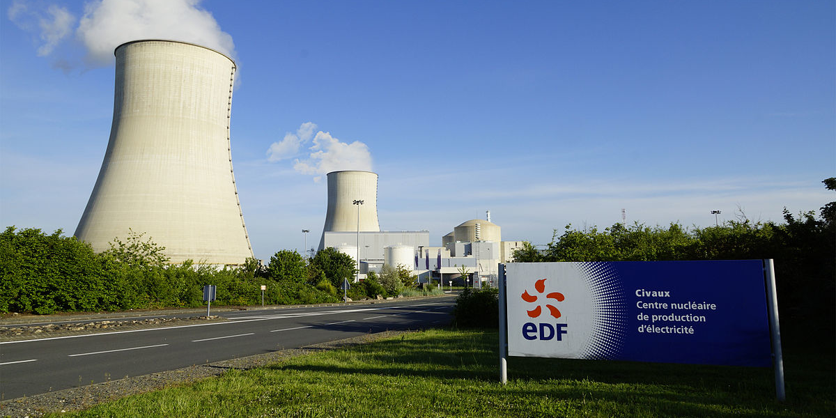
MSILINI Mohamed
OUMRAIENE Walid
ENQUÊTE PROFESSIONNELLE
Portrait d'un industriel:
Cyril KAZYMYRENKO chez EDF
SAé 1.4
TD 11 / TP 112
01/01/2026
Interview faite le 29/10/2025

Slide 2

ACTIVITÉS :
CONDITIONS DE TRAVAIL :
Concevoir des installations électriques/énergétiques.
Réaliser des études techniques et de faisabilité.
Faire des plans / schémas / modèles 3D.
Coordonner équipes et assurer la sécurité des projets.
Suivre la mise en service sur site.
Bureau d’études + déplacements sur sites (nucléaire, hydraulique…).
Travail d’équipe (ingénieurs, techniciens).
35–40 h/semaine ; pics de charge selon les projets.
Portrait d’ensemble :
FORMATION / CARRIÈRE :
COMPÉTENCES :
Bac +5 ingénieurs (Génie Mécanique, génie électrique, énergétique…).
Évolutions : chef de projet, expert technique, R&D.
Salaire du professionnel : 65 000 €/an environ.
Logiciels : CATIA, AutoCAD, SolidWorks, MATLAB.
Rigueur, logique scientifique, innovation.
Bonne communication + gestion du stress.

Slide 3
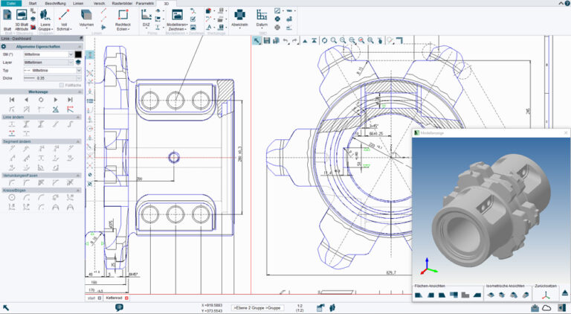
ACTIVITÉS :
Modélisation 3D
Plan
Schéma électrique
Suivi de la mise en place
Étude mécanique et de faisabilité
Diriger les travaux
Fixation câbles haute tension

Slide 4

CONDITIONS DE TRAVAIL :
Bureau d'étude
Site industriel (Centrales)
Horaire de travail confortable:
Entre 35 à 40h par semaine
Salaire : Allant de 26 000 à 70 000€
Travail en équipe

Slide 5
ÉVOLUTION DE SON PARCOURS :
SA FORMATION :
CARRIÈRE :
Lycée générale
Filière S
Prépa MPSI
ISAE-Supméca à Paris
Bac +5 ingénieurs
Évolution en interne
Apprenti chez EDF
Début de carrière ingénieur
Expert ingénieur
Chef de projet
Future possible : Direction (responsable)

Slide 6
CONCLUSION :
Le métier d’ingénieur de conception chez EDF est un métier exigeant et stimulant, au cœur des enjeux énergétiques actuels. Il combine des compétences techniques pointues (Logiciel de modélisation, etc.) , une forte capacité d’analyse et un travail collaboratif indispensable à la réussite de projets complexes, notamment dans les domaines du nucléaire et des énergies renouvelables. Grâce à une formation solide et à l’apprentissage continu, ce métier offre de nombreuses perspectives d’évolution et une grande stabilité professionnelle. Varié et rarement routinier, il s’adresse à des profils curieux, rigoureux et innovants, souhaitant s’investir dans un secteur stratégique et porteur pour l’avenir.

Slide 7
CONCLUSION :​
Qu'avez-vous appris sur le monde de l'industrie ?
Cet entretien m’a appris que le monde de l’industrie ne se limite pas à la technique et aux outils informatiques, mais repose aussi sur un important travail d’équipe et une forte organisation. J’ai compris que chaque décision est collective et peut avoir des conséquences majeures, surtout dans des secteurs sensibles comme le nucléaire. L’industrie exige donc des compétences techniques solides, une grande rigueur et une excellente communication entre les différents acteurs.
Quel autre secteur aimeriez-vous explorer dans le futur ?
À l'avenir j'aimerai explorer le secteur de l'aéronautique car c'est un domaine très utile dans le monde notamment dans le secteur du transport

Slide 8



SITOGRAPHIE :
https://fr.linkedin.com/company/edf?trk=nav_type_overview (10/11/25)
https://www.societe.com/ (11/11/25)
https://www.edf.fr/groupe-edf/espaces-dedies (11/11/25)

Slide 9
MERCI DE VOTRE ATTENTION À LA LECTURE DE CETTE ENQUÊTE

